Slide 1
스마트문화앱 테스트
정기 수행 평가 17
2023.05.26 김동근

Slide 2
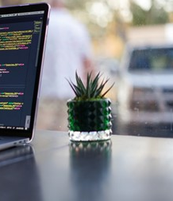
1
서버 배포환경
- 서버 배포환경
2
서버 배포
- 웹 애플리케이션 배포 과정
Contents
3
서버 화면
- 웹 애플리케이션 배포 테스트

Slide 3
1
서버 배포환경
| 서버 배포환경
유형 | 구분 | 개발환경 |  | 서비스환경
SW | OS | Windows10 |  | AWS EC2 Kernel 5.10
 | Browser | Chrome 108.0.5359.125 |  | N/A
 | WAS | Tomcat (Spring boot 내장) |  | Tomcat 3.0.3
 | Language | Server | Java 17 SpringBoot 3.0.3 | 개발 환경과 동일
 |  | Client | HTML5 CSS3 JavaScript(ES6) JQuery 3.5.1
 | DBMS | MySQL 8.0 |  | MariaDB 5.5.68
 | Tool | STS4 (4.17.2.RELEASE) MySQL Workbench 8.0.30 HeidiSQL 12.1.0.6537 Git 2.37.2 Github |  | N/A

Slide 4
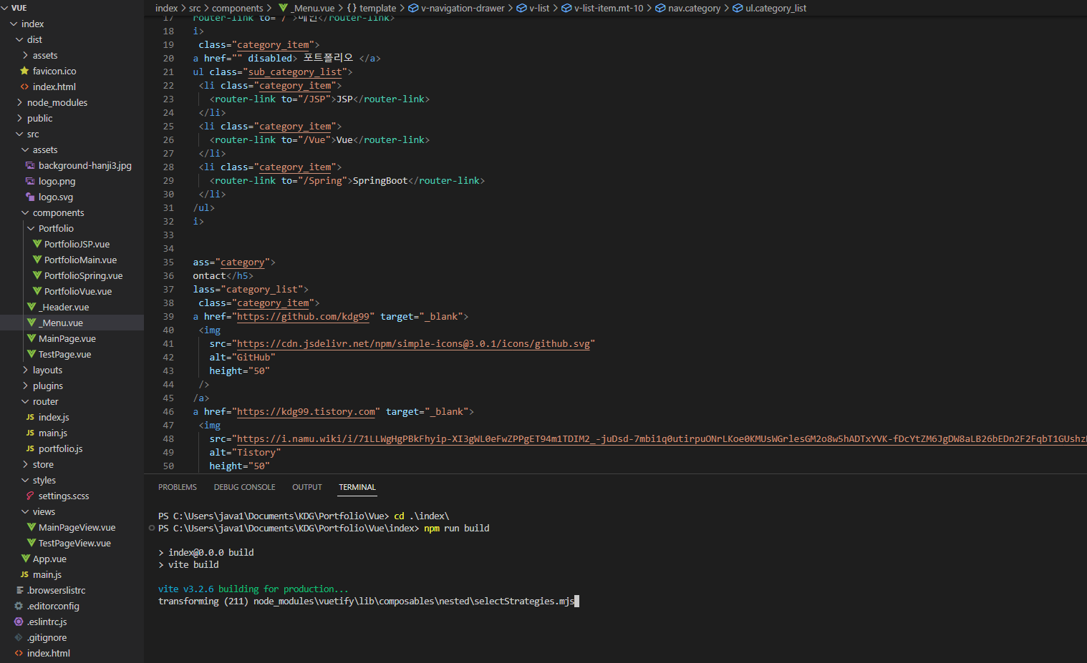
2
https://drive.google.com/drive/folders/1aktw8nn2ydaEX9DKQpfVqxWHiE46m769?usp=sharing_eil_se_dm&ts=62faffaf
서버 배포
|웹 애플리케이션 배포 과정
Vue 프로젝트 Build

Slide 5
2
https://drive.google.com/drive/folders/1aktw8nn2ydaEX9DKQpfVqxWHiE46m769?usp=sharing_eil_se_dm&ts=62faffaf
서버 배포
|웹 애플리케이션 배포 과정
Vue 프로젝트 Build

Slide 6
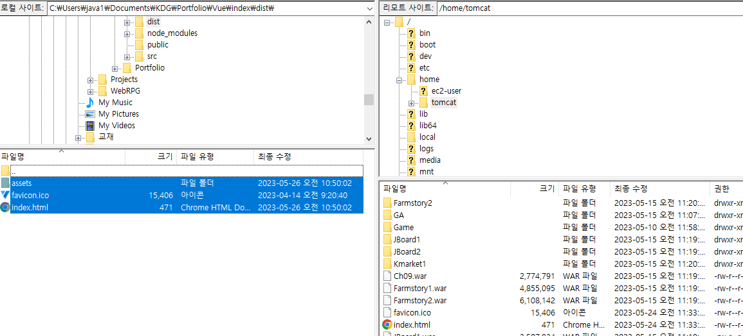
2
https://drive.google.com/drive/folders/1aktw8nn2ydaEX9DKQpfVqxWHiE46m769?usp=sharing_eil_se_dm&ts=62faffaf
서버 배포
|웹 애플리케이션 배포 과정
서버의 Tomcat 기본 경로에 프로젝트 배포

Slide 7
정기 수행 평가
17.스마트문화앱 테스트
Kim Dong Geun
From GreenAcademy
2023.05.26
Thank you!

